Slide 1
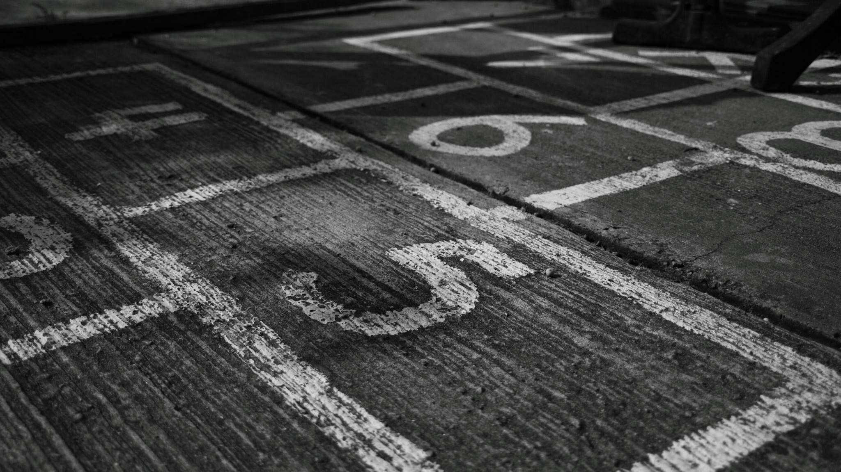
Joc de sah in Python
Iurea Andreea
Smarandescu Antonio

Slide 2
Introducere
Acest proiect a fost realizat pentru a demonstra atât aplicabilitatea conceptelor de programare în Python, cât și dezvoltarea unei interfețe grafice interactive folosind Tkinter.Șahul este unul dintre cele mai vechi și respectate jocuri de strategie, iar dezvoltarea unei aplicații care simulează acest joc a reprezentat o provocare interesantă pentru noi.
Obiectivele principale ale proiectului au fost:
Crearea unei interfețe grafice atractive pentru tabla de șah
Implementarea mutărilor pieselor conform regulilor jocului
Asigurarea alternării corecte a jucătorilor
Validarea mutărilor pentru fiecare piesă, evitând mutările nepermise
Afișarea de mesaje informative pentru utilizator în cazul unei mutări invalide

Slide 3
Tehnologii Folosite
Pentru implementarea acestui proiect, am utilizat următoarele tehnologii:
Python: Limbajul de programare utilizat pentru logica jocului
Tkinter: Biblioteca Python folosită pentru dezvoltarea interfeței grafice
MessageBox: Funcționalitate din Tkinter utilizată pentru afișarea mesajelor informative pentru utilizator
Structuri de date Python: Liste bidimensionale pentru reprezentarea tablei de șah și gestionarea mutărilor
Aceste tehnologii ne-au permis să construim un joc interactiv și ușor de utilizat.

Slide 4
Distribuirea Sarcinilor
Proiectul a fost realizat în echipă, iar fiecare membru a avut responsabilități clare:
Andreea Iurea:
Implementarea interfeței grafice cu Tkinter
Gestionarea mutărilor pieselor pe tablă
Optimizarea vizuală a tablei de joc
Antonio Smarandescu:
Implementarea logicii jocului și validarea mutărilor
Gestionarea alternării jucătorilor
Testarea și debugging-ul codului
Prin colaborarea eficientă, am reușit să construim un proiect funcțional și bine structurat.

Slide 5
Funcționalități Implementate
Jocul de șah pe care l-am creat oferă următoarele funcționalități principale:
Tablă de șah interactivă generată cu ajutorul Tkinter
Mutarea pieselor conform regulilor oficiale
Alternarea jucătorilor Alb și Negru
Prevenirea mutărilor invalide și notificarea jucătorului în caz de eroare
Verificarea obstacolelor pe tablă pentru piesele care necesită o cale liberă (turn, nebun, regină)
Interfață intuitivă, unde piesele sunt afișate clar pe fundal alb-negru, respectând aspectul clasic al tablei de șah

Slide 6
Probleme Întâmpinate
În timpul dezvoltării proiectului, ne-am confruntat cu mai multe provocări:
Gestionarea mutărilor pieselor - La început, mutările nu respectau regulile oficiale de șah, iar piesele puteau sări peste alte piese ilegal.
Soluție: Am implementat o funcție dedicată mutare_valida() pentru a verifica fiecare mutare.
Validarea obstacolelor pentru turn, nebun și regină - Inițial, piesele puteau trece prin alte piese fără restricții.
Soluție: Am creat funcția cale_libera() care verifică dacă există obstacole între punctul de plecare și destinație.
Afișarea corectă a pieselor pe tablă - Uneori, interfața nu reflecta actualizările mutărilor.
Soluție: Am utilizat afiseaza_tabla() pentru a redesena tabla după fiecare mutare.

Slide 7
Structura Codului
Codul proiectului este organizat în mai multe funcții pentru a asigura modularitate și claritate:
JocSahTkinter - Clasa principală care gestionează jocul
creeaza_tabla() - Crearea interfeței grafice și plasarea butoanelor
selecteaza_casuta() - Gestionarea selecției pieselor și mutărilor
mutare_valida() - Verificarea validității mutărilor conform regulilor de șah
muta_piesa() - Executarea mutărilor valide
cale_libera() - Verificarea obstacolelor pe traseul pieselor
Această structură ne-a permis să organizăm clar logica jocului și să facilităm depanarea.

Slide 8
Beneficii și Utilitate
Acest proiect are mai multe beneficii educaționale și practice:
Învățare interactivă: O modalitate excelentă de a învăța programare printr-un proiect concret
Exersarea regulilor de șah: Utilizatorii pot testa diferite strategii și mutări
Posibilități de extindere: Se poate îmbunătăți cu inteligență artificială, multiplayer online sau cronometru pentru fiecare mutare

Slide 9
Posibile Îmbunătățiri
Pe viitor, am putea adăuga următoarele îmbunătățiri:
Implementarea funcționalității „șah” și „mat”
Adăugarea unui sistem de scor pentru jucători
Dezvoltarea unei versiuni multiplayer online
Integrarea unei inteligențe artificiale pentru a juca împotriva calculatorului

Slide 10
Concluzie
În concluzie, proiectul nostru demonstrează că este posibil să dezvoltăm un joc interactiv de șah folosind Python și Tkinter.
Am reușit să implementăm regulile fundamentale ale jocului și să oferim o experiență plăcută utilizatorilor. De asemenea, proiectul poate fi extins și îmbunătățit în viitor.

Slide 11
Va multumim pentru atentie!

